Slide 1
HUKUM ISLAM
SEBUAH PENGANTAR
Luthfiyah Trini Hastuti, S.H.,M.H.

Slide 2
Kontrak Perkuliahan
Toleransi keterlambatan 10 menit
Mahasiswa wajib menyalakan kamera pada saat kuliah sikronus berlangsung kecuali ada kendala khusus
Mahasiswa wajib mengisi presensi dilaman ocw.uns.ac.id

Slide 3
4. Mahasiswa yang tidak mengikuti kuliah sinkronus tidak diperbolehkan mengisi presensi di laman ocw
5.Kehadiran mahasiswa dalam perkuliahan tidak boleh kurang dari 75%.
6. Mahasiswa berpakaian rapi pada saat kuliah sinkronus berlangsung
7. Mahasiswa menyimak dengan baik pada saat perkuliahan berlangsung

Slide 4
Penilaian
Ujian tertulis (UTS/UAS) 50%
Tugas 10%
Keaktifan 20%
Quiz 20%

Slide 5
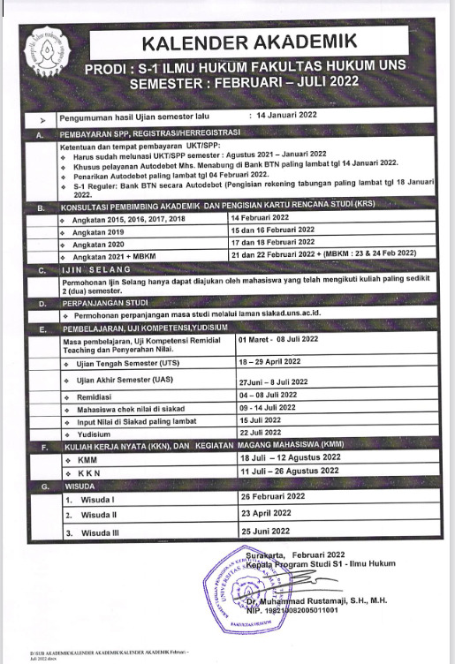

Slide 6
Silabus
Dasar-dasar Hukum Islam
1. Pengertian
2. Ruang Lingkup
3. Ciri
4. Tujuan
Sumber-sumber Hukum Islam
1.Alquran
2. Sunnah
3. Ra’yu
Asas-asas hukum Islam
Al Ahkam Al khomsah
Sejarah Pertumbuhan dan Perkembangan Hukum islam
1. Masa Nabi Muhammad
2. Masa Khulafaurrasyidin
3. Masa Keemasan
4. Masa Kelesuan Pemikiran
5. Masa Kebangkitan
Hukum Islam di Indonesia
1. Sejarah Hukum Islam d Indonesia
2. Hukum Adat, Hukum Islam , dan Hukum Barat
3. Kompilasi Hukum Islam (KHI)
A. Sistem peradilan islam sebagai bagian dari sistem peradilan nasional
B. Penegakan hukum islam sebagai bagian dari penegakan hukum nasional

Slide 7
Referensi
Mohammad Daud Ali, 2000, Hukum Islam, Jakarta, Raja Grafindo .
Fathurrahman Jamil, 1999, filsafat hukum Islam, Jakarta, Logos
Ahmad Rofiq,2000, Hukum Islam di Indonesia, Jakarta, raja Grafindo Persada
Mun’im A. Sirry, Sejarah Sosial Hukum Islam

Slide 8
Referensi
Ayang Utriza Yakin, 2016, Sejarah Hukum Islam Nusantara, Jakarta, Kencana.
Abdul Ghofur Anshori, 2008, Hukum Islam Dinamika dan Perkembangannya di Indonesia, Yogyakarta, Total Media.

Slide 9
HUKUM ISLAM DALAM KURIKULUM FAKULTAS HUKUM
Alasan Sejarah
Pada masa pemerintahan Belanda disemua sekolah tinggi fakultas hukum diajarkan hukum Islam atau disebut Mohammedaansch Recht

Slide 10
2. Alasan Penduduk
Mayoritas penduduk Indonesia ber
agama Islam 87,2% pada tahun 2020
3. Alasan Yuridis
Di Indonesia hukum Islam berlaku secara normatif dan yuridis

Slide 11
4. Alasan Konstitusional
Pasal 29 ayat (1) Undang-Undang Dasar 1945 menyatakan bahwa “Negara berdasar atas Ketuhanan Yang Maha Esa”.
5.Alasan Ilmiah
Hukum islam sebagai bidang ilmu telah lama dipelajari dan telah mendapat pengakuan dunia hal ini dapat dibuktikan dengan masuknya hukum Islam kedalam daftar Kode bidang atau Disiplin Ilmu dan Teknologi UNESCO

Slide 12
Eksistensi Hukum Islam Indonesia
Hukum Islam yang berlaku secara normatif
Hukum Islam yang berlaku secara yuridis

